Slide 1


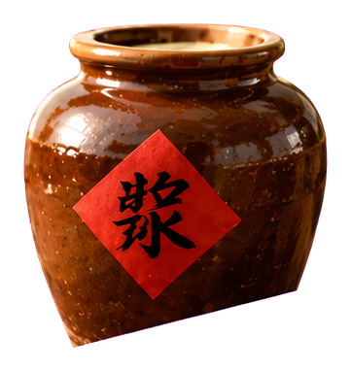
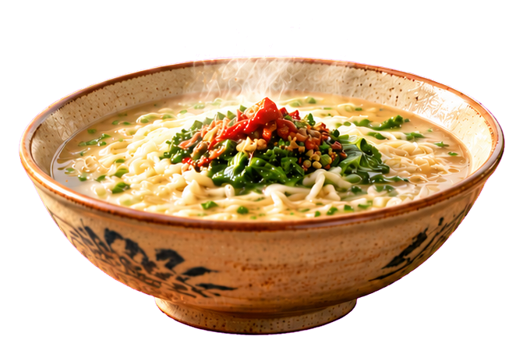
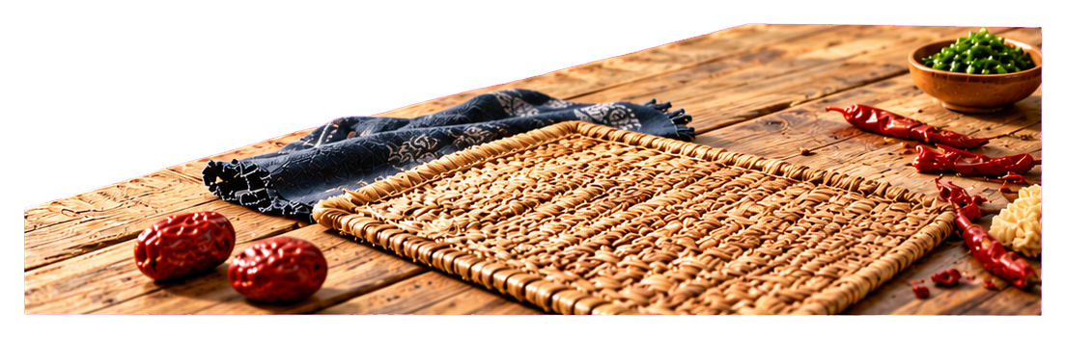
寻
根
灵
宝
从
“
土
味
”
到
“
家
乡
魂
”

Slide 2

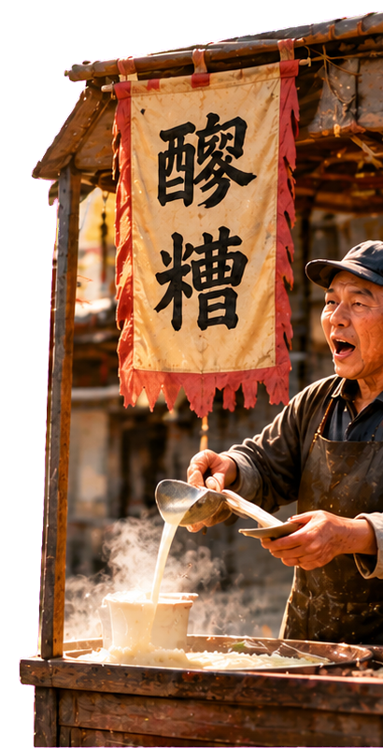


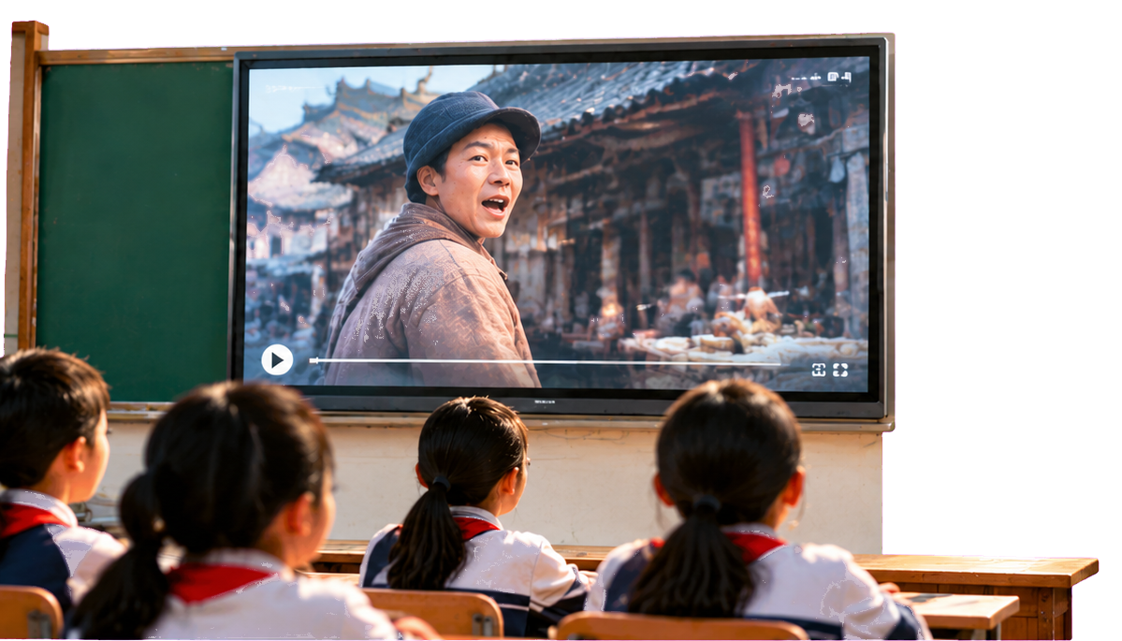




你敢带朋友
回灵宝吗？
听一听
这是什么在叫卖？
不敢带你
回灵宝...
?
你听懂了吗？
听不懂
觉得“土”

Slide 3



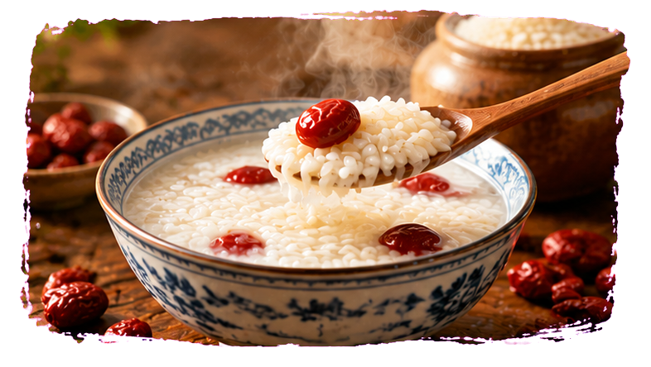


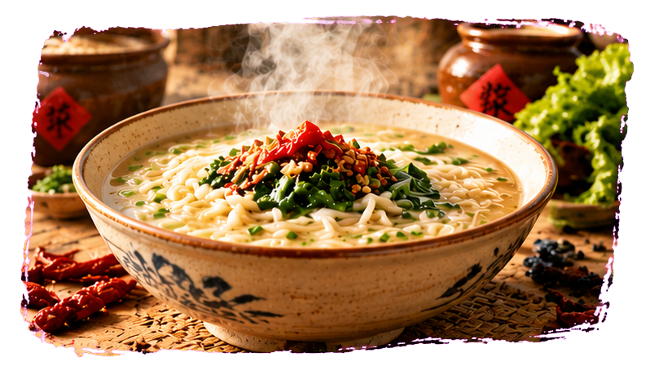
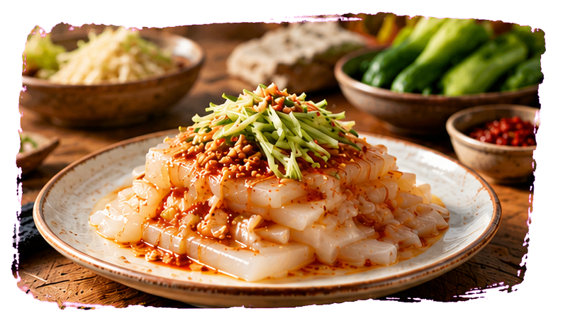
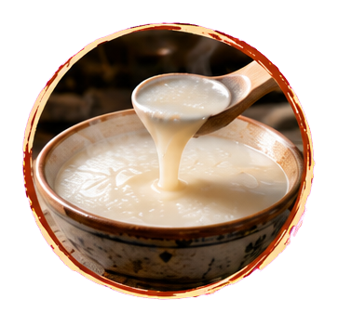
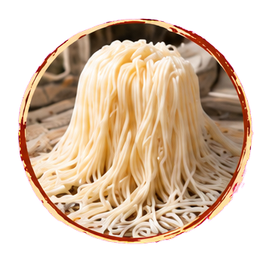
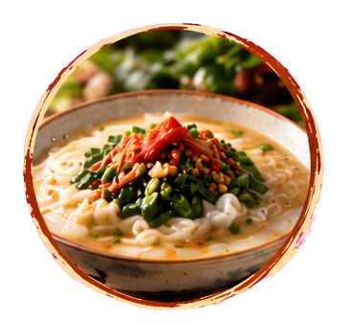
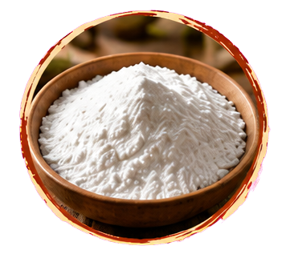
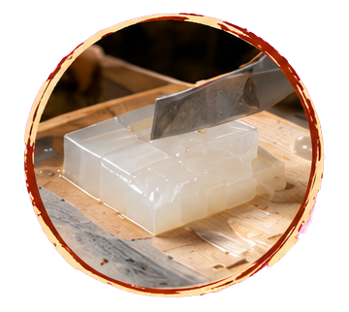
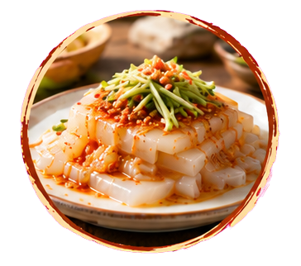
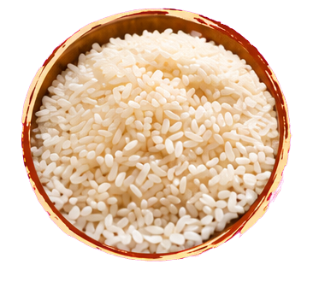
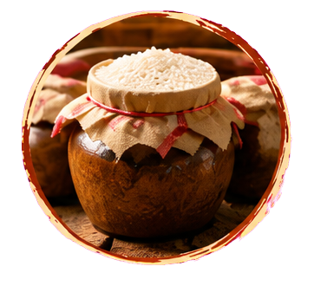
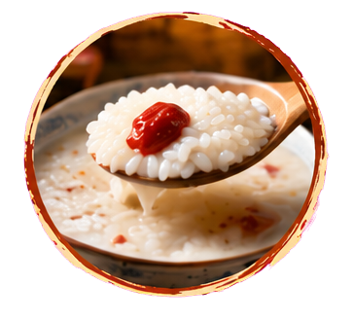
灵
宝
舌
尖
上
的
这些 “土味”
藏着家乡的味道
浆
一
醪
生
面
凉
糟
条
粉
发酵浆水
手工面条
酸香浓郁
精选原料
提纯凝固
清凉爽滑
优质糯米
自然发酵
香甜温暖

Slide 4


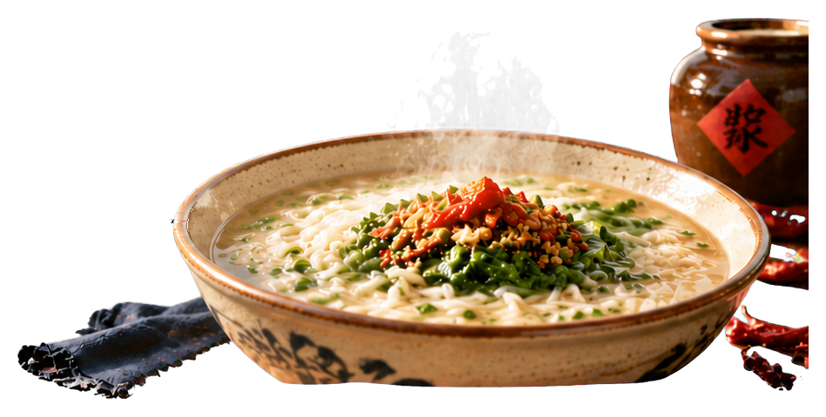

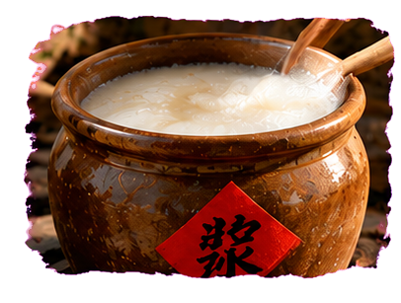
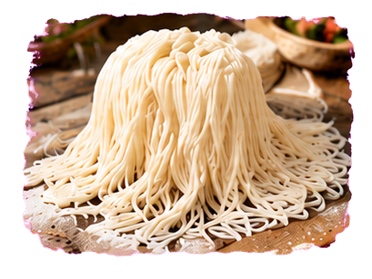
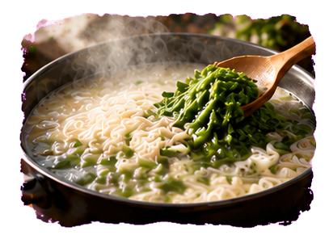
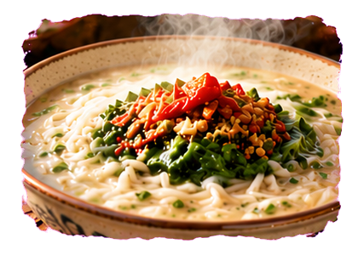




探秘一
浆
面
条
发
酵
工
艺
的
一碗酸香的浆面条，藏着千年的生活智慧
发酵浆水
手工面条
下锅煮制
酸香出锅
天然发酵 酸香独特
筋道爽滑
浆水入锅 蔬菜同煮
一碗家乡味

Slide 5


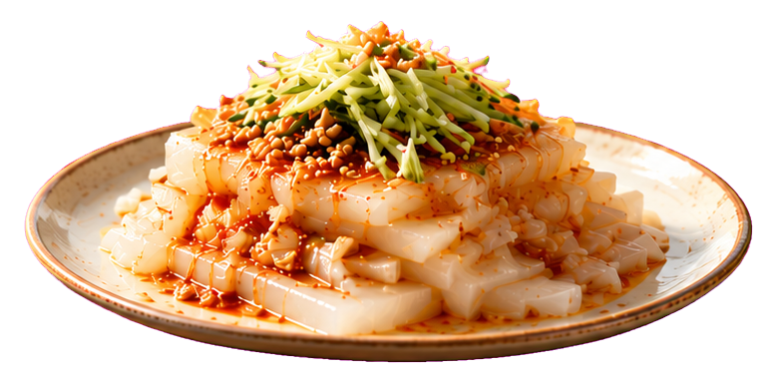

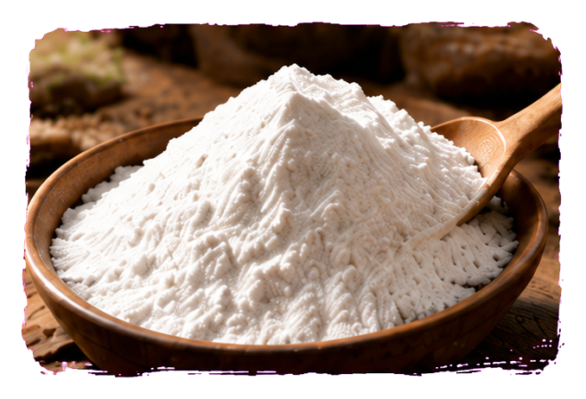
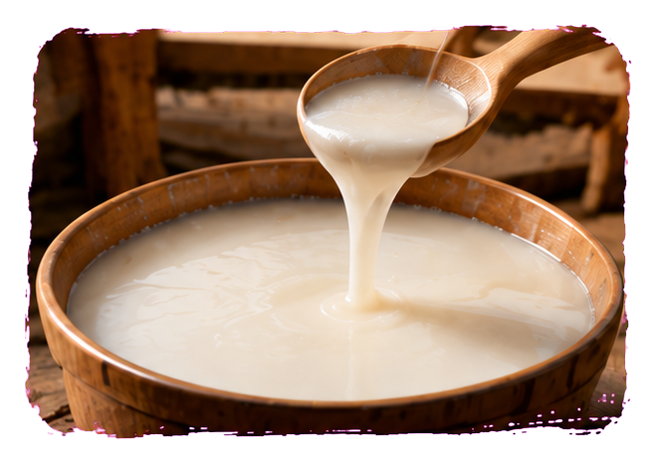
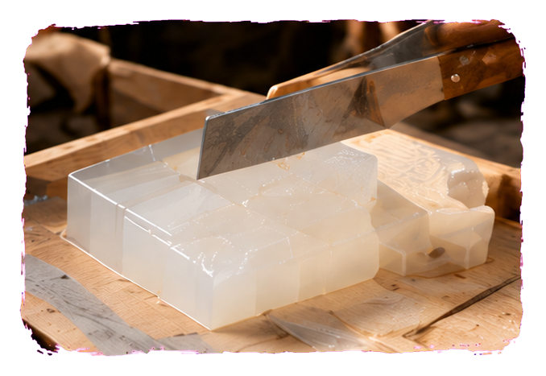
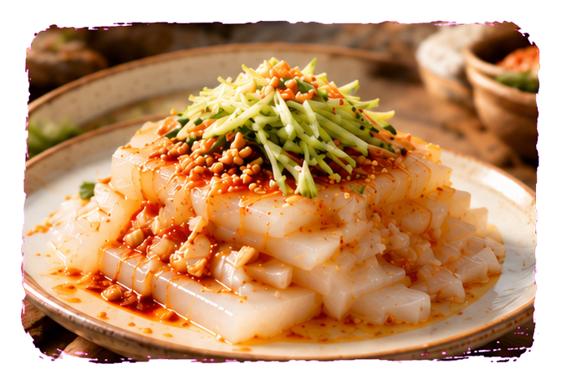




探秘二
一
生凉粉
提纯技巧
的
一碗清凉爽滑的凉粉，藏着代代相传的手艺
精选原料
提纯过滤
凝固成型
爽滑美味
优质淀粉 天然纯净
反复沉淀 去除杂质
自然凝固 晶莹剔透
清凉爽滑 回味无穷

Slide 6


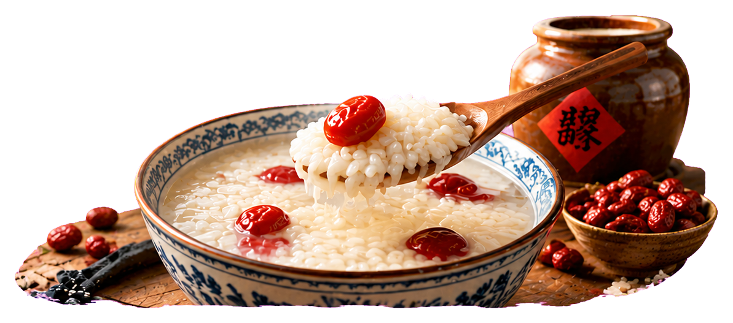

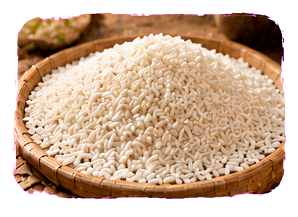
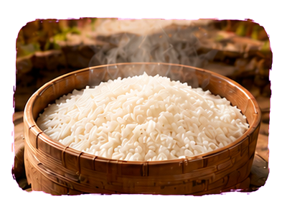
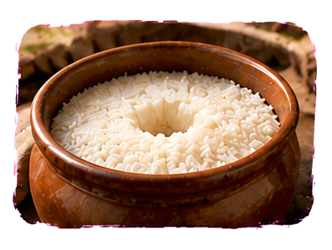
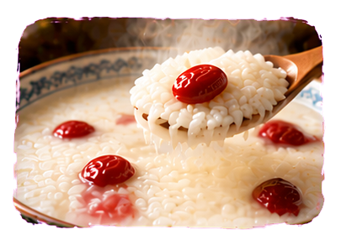




探秘三
醪糟
酿造过程
的
一碗香甜温暖的醪糟，藏着家乡的烟火记忆
精选糯米
蒸熟晾凉
加入酒曲
自然发酵
颗粒饱满 天然纯净
蒸至软糯 自然冷却
拌匀酒曲 密封发酵
香甜醇厚 温暖可口

Slide 7

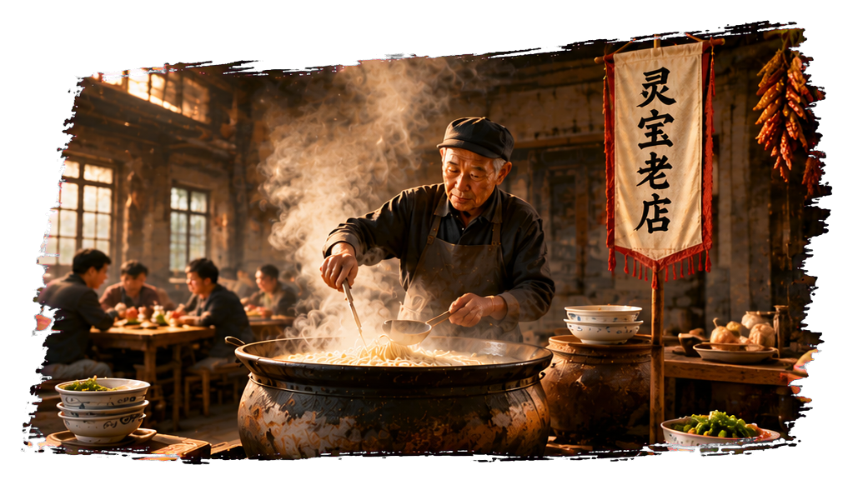

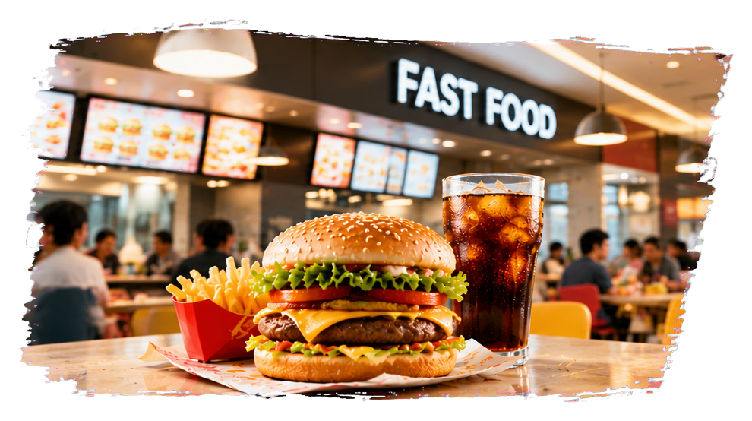



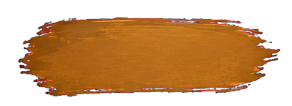
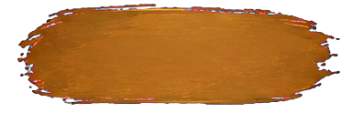
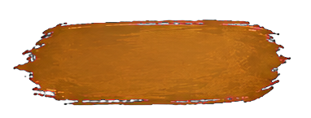
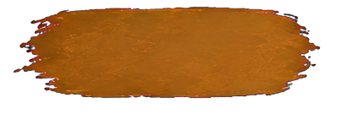
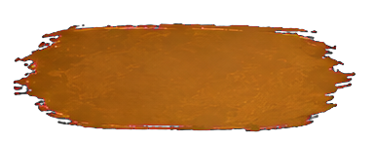
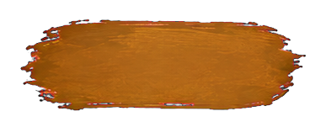


你会怎样
选择
？
两种不同的餐饮店，哪一家更有吸引力？
环境明亮
干净整洁
老锅熬煮
标准统一
VS
手艺传承
方便快捷
地道风味
充满烟火气
?
两家店各自最大的优势是什么？
说一说，你更喜欢哪一家？为什么？

Slide 8




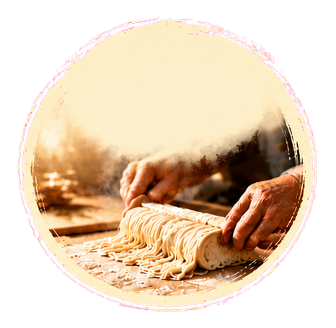




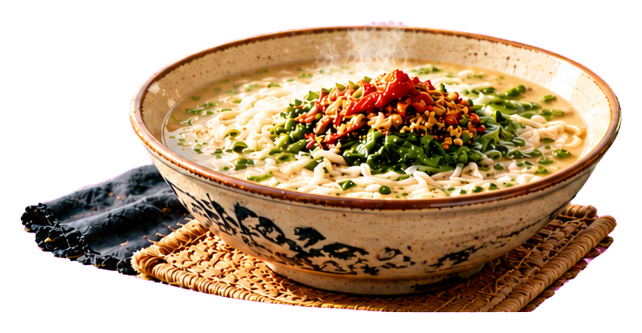

从美食看家乡
家
乡
味
道
背
后
的
文
化
密
码
一碗碗家乡味道，藏着灵宝的自然、历史与人情
自然环境的馈赠
历史传承的印记
人情温度的味道
优质的粮食作物
古老的饮食习俗
家人的用心制作
清澈的水源
一代代的手工技艺
邻里的分享陪伴
适宜的气候
延续至今
家乡的烟火气
这些家乡味道，带给你怎样的感受？它们对灵宝这座城市意味着什么？

Slide 9





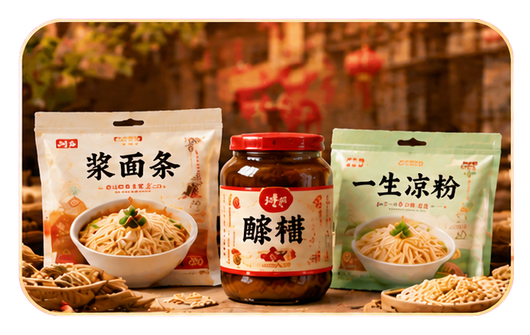

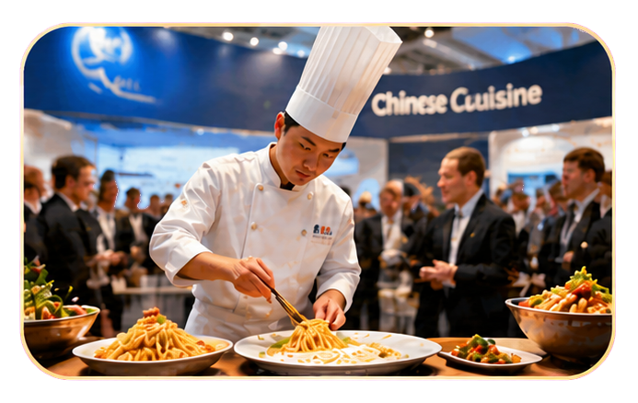



走向更远
家乡味道如何
走向世界
？
一碗家乡味，连接更大的世界，让更多人认识灵宝、爱上灵宝
特色产品化
文旅融合化
走向国际化
让家乡味道走出灵宝
让家乡味道遇见更多人
让家乡味道走上世界舞台
小组讨论
我们可以用哪些方法让灵宝的家乡味道被更多人知道？
作为小学生，我们能为家乡味道的传播做些什么？

Slide 10





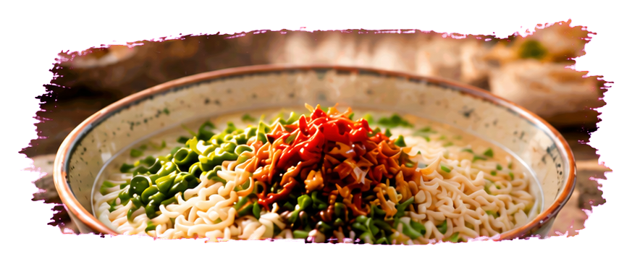




家乡味道
更大的世界
连接
从一碗家乡味道出发，看见更广阔的天地
守住家乡味
走向更远的地方
连接更多的人
传承家乡味道，
让家乡味道走出灵宝，
用家乡味道讲好灵宝故事，
让这份独特的美好一直延续。
被更多人看见、喜欢。
让家乡文化走向世界舞台。
灵宝味道
走向世界
从家乡味道出发，
走向更大的世界，让更多人爱上灵宝！

Slide 11









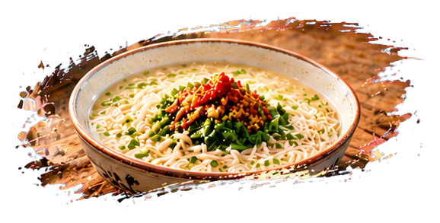






课堂小结
一碗家乡味
一份
文化情
家乡味道，不只是美食，更是一种文化的传承，是我们与家乡的连接。
认识家乡味
读懂家乡情
走向更大的世界
发现家乡美食的独特
风味与制作智慧。
了解家乡味道背后的
历史、习俗与人情。
让家乡味道走出灵宝，
被更多人看见、喜欢。
家乡的味道，
从这里出发，走向更大的世界！

Slide 12












课后延伸
带着家乡味，
走向更远的未来
从认识家乡味道开始，做家乡文化的传承者，家乡故事的讲述者，家乡发展的参与者。
我们的约定
做家乡味道的传承者
用心了解，用行动守护。
做家乡故事的讲述者
把灵宝的美食文化分享给更多人。
做家乡发展的参与者
用自己的方式，让家乡更美好。

